Slide 1
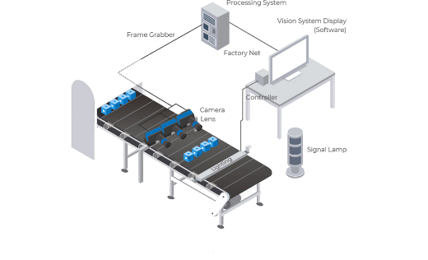








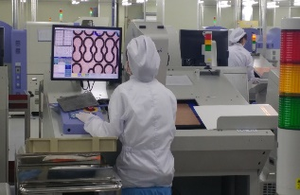
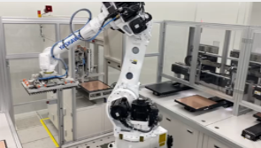
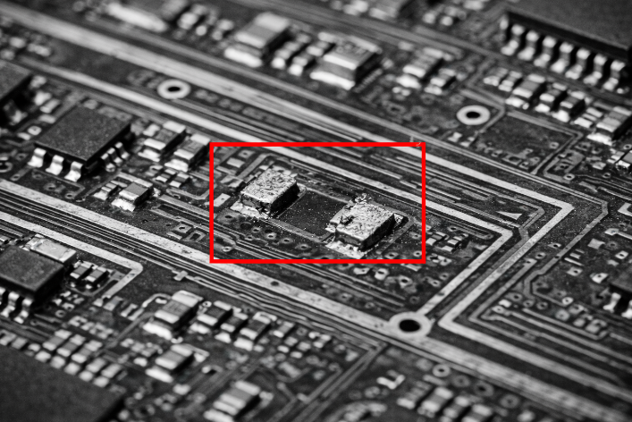
검사 설비 구축
AI 기반 비전검사 자동화 설비 구축
왜 필요한가요?
어디에서 사용하나요?
검사 설비는 기구/광학/제어/검사SW까지 수직적 통합 되어야 구축/가동 할 수 있어요
대상 산업 : 반도체, 방산, 기계 등 제조 산업 전반
대상 고객 : 검사 자동화 투자 방향을 검토하는 기업
비전 검사
기구
광학
도입 효과
이송/조정/검사
카메라/조명
[리뷰 검사기]
[리뷰 작업자]
[판정 정확도]
48대
40대 ↓
96명
80명 ↓
20% ↑
90%
16명
70%
제어
검사SW
8대
공정 통합/PLC
개선 전
개선 후
개선 전
개선 후
개선 전
개선 후
이미지 분석
LG CNS이어야만 하는 이유
제품 투입과 취출 속도가 일정해져서 공정 간 대기시간이 줄고 생산 흐름이 안정됐어요
투입·취출 공정의 자동화
원자재 투입부터 가공 완료품 취출까지 반복 작업을 자동화합니다.
제품 손상,작업 오류 최소화
정렬·그립·이송 조건을 표준화 하여 낙하, 충돌, 오투입을 방지합니다.
생산성/작업 안정성 향상
인건비 절감과 작업자 의존도를 낮추고 일정한 Cycle Time으로 연속 생산을 실현합니다.
보일러사
작업자가 제품을 직접 다루는 횟수가 줄어들면서 오투입과 제품 파손이 감소했어요.
배터리사
Loader·Unloader가 설비와 자동으로 연계되고 이력까지 남으니 생산 현황과 문제 원인을 관리, 품질 Tracking이 쉬워졌어요
방산사
도입 Reference
Key Capabilities
검증 대상AI 판정에 적합한 H/W 엔지니어링
AI 정확도 향상 및 일정한 판정 추론을 진행하기 위한 H/W 엔지니어링
AI모델 및 AI 판정 플랫폼 개발
n개 등급, m여개 품목에 대해 판정이 가능한 AI모델 개발
제품 특성에 맞춘 이송·정렬 기구와 센서·PLC 제어를 통합 설계하여, 공정 간 제품 흐름이 끊김 없이 자동으로 연결되도록 최적화 구축
AI 기술 컨설팅부터 개발까지 One-stop 서비스 제공
비전검사 AI 개발 전문성 및 현장적용 전문 인력 투입
HW 리소스 절감을 위한 AI 경량화 및 Edge 추론 최적화

